Slide 1
Axios와 API를 이용한 일별 박스오피스 리스트 심화
[Version]
2019-11-10 v0.1
[History]
수정일 | 내역 | 작성자
2019.11.10 | 일별 박스오피스 리스트 추가 요구사항 작성 | 조하늘

Slide 2

Axios와 API를 이용한 일별 박스오피스 리스트 심화_참고: 02.예제코드\191104_Axios 박스오피스
지난 시간 실습 결과물을 보고 하늘님이 갑질을 했다.
하늘 - "뭐 지금도 좋은데… 기능 좀 추가해 주세요."
소희, 도원 – "…"

Slide 3
Axios와 API를 이용한 일별 박스오피스 리스트 심화_참고: 02.예제코드\191104_Axios 박스오피스
"페이지 처음 접속하면 가장 최근 박스오피스 데이터를 보여 주세요."
"1위부터 3위까지 강조해 주세요."
"로딩 알림이 없으니 기다리기 지루하네요."
"관객수에 쉼표 구분 없어서 보기 불편해요."
"목록에 영화 포스터랑 평점 보여 주세요."
"영화 제목 누르면 상세정보 보고 싶어요."

Slide 4

Axios와 API를 이용한 일별 박스오피스 리스트 심화_참고: 02.예제코드\191104_Axios 박스오피스
하늘 - "그래서 만들었다! 같이 만들어 봅시다!"
소희, 도원 – "오예!"

Slide 5
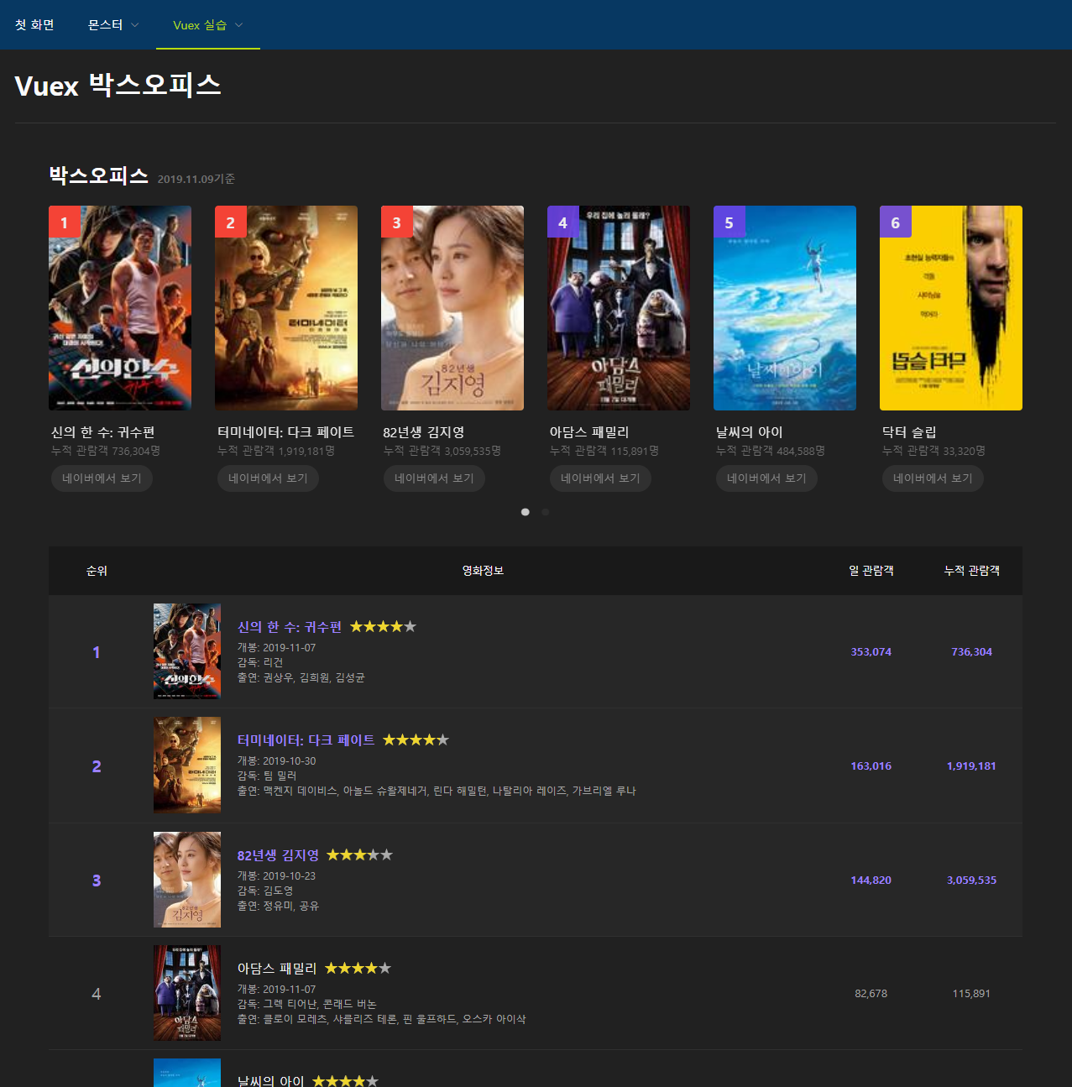

Axios와 API를 이용한 일별 박스오피스 리스트 심화_참고: 02.예제코드\191104_Axios 박스오피스

Slide 6
Axios와 API를 이용한 일별 박스오피스 리스트 심화_참고: 02.예제코드\191104_Axios 박스오피스
1위부터 3위까지 클래스 추가, 스타일 강조
BoxOfficeList.vue
Slick Slider를 사용해서 박스오피스 데이터 렌더링

Slide 7
Axios와 API를 이용한 일별 박스오피스 리스트 심화_참고: 02.예제코드\191104_Axios 박스오피스
두 개의 API를 호출, 하나의 데이터로 합친 모습
영화진흥위원회 API – 제목, 순위, 일 관람객, 누적 관람객
네이버 API - 포스터, 평점, 상세정보
Vue filter로 로우 데이터를 보기 좋게 규격화
BoxOfficeListItem.vue
영화 제목, 포스터, 네이버 평점, 상세 정보 보여주기

Slide 8
Axios와 API를 이용한 일별 박스오피스 리스트 심화
1
페이지 접속하면 최신 박스오피스 데이터 보여주기
여기에 코드 캡쳐에 대한 설명 작성

Slide 9
Axios와 API를 이용한 일별 박스오피스 리스트 심화
2
박스오피스 1~3위 영화에 스타일 적용하기
여기에 코드 캡쳐에 대한 설명 작성

Slide 10
Axios와 API를 이용한 일별 박스오피스 리스트 심화
3
데이터 로딩 시 로딩 알림 문구 띄우기
여기에 코드 캡쳐에 대한 설명 작성

Slide 11
Axios와 API를 이용한 일별 박스오피스 리스트 심화
4
관객수 3자리마다 쉼표 추가하는 Filter 적용하기
여기에 코드 캡쳐에 대한 설명 작성

Slide 12
Axios와 API를 이용한 일별 박스오피스 리스트 심화
5
테이블 대신 Slick Slider 사용해보기
여기에 코드 캡쳐에 대한 설명 작성

Slide 13
Axios와 API를 이용한 일별 박스오피스 리스트 심화
6
영화진흥위원회 + 네이버 API로 포스터 가져오기
여기에 코드 캡쳐에 대한 설명 작성
[참고 URL] https://developers.naver.com/docs/search/movie/

Slide 14
Axios와 API를 이용한 일별 박스오피스 리스트 심화
7
영화진흥위원회 + 네이버 API로 사용자 별점 가져오기
여기에 코드 캡쳐에 대한 설명 작성
[참고 URL] https://developers.naver.com/docs/search/movie/

Slide 15

Axios와 API를 이용한 일별 박스오피스 리스트 심화
여기서 잠깐! 깜짝 과제 등장!
깜짝 과제란? 도원님이 스터디 시간에 만든 일별 박스오피스 리스트 심화 실습 코드를 캡쳐!
슬라이드에 설명과 함께 붙여 넣고! 11월 14일(목) 오후 7시까지 빗버킷에 커밋한 후, 소희님께 전달하시면 됩니다.

Slide 16

Axios와 API를 이용한 일별 박스오피스 리스트 심화
"filters 중복 코드를 없애고 Axios 로직을 Vuex로 바꿔 보세요."
"어제 말고 엊그제 박스오피스도 보고 싶어요."
"박스오피스도 좋지만, 영화 검색 기능도 있으면 좋겠어요."

Slide 17
Axios와 API를 이용한 일별 박스오피스 리스트 심화
[Version]
2019-11-10 v0.1
[ 페이지 마침 ]

